Slide 1
HTML

Slide 2
HTML
HTML (HyperText Markup Language) 超文件標示語言
執行環境:Browser (chrome、Internet Explorer、Firefox、Safari)
HTML標籤 (HTML tag)
  標籤語言<關鍵字> ex: <html>
  成對出現 ex: <head>、</head>
  有例外 ex: <br />、<img />
  不區分大小寫 ex:<P>=<p> (W3C建議小寫)
副檔名: htm、html (默認首頁index.html)

Slide 3
HTML版本
HTML版本 | 發布時間
HTML | 1991
HTML+ | 1993
HTML 2.0 | 1995
HTML 3.2 | 1997
HTML 4.01 | 1999
XHTML 1.0 | 2000
HTML5 | 2012
XHTML5 | 2013

Slide 4
構成網頁三大元素
HTML
CSS
JAVASCRIPT

Slide 5
HTML四大區塊
<!DOCTYPE html>
<html>
<head>
<body>

Slide 6
HTML元素
<標籤 屬性=”參數”>顯示內容</標籤>
  EX: <a href=”www.google.com”>GOOGLE</a>
不區分大小寫
通用屬性
屬性 | 備註
class | 可指定元素多個類名
id | 指定元素唯一的id
style | 設定行內樣式(inline style)

Slide 7
HTML標題
標籤 | 備註
<html> | 定義HTML文件
<head> | title, script, style, meta 等等
<body> | 內文
<h1>~<h6> | 標題
<hr> | 水平線
<!– 註解 --> | 註解

Slide 8
HTML <head>標籤
標籤 | 備註
<title> | 標題
<link> | 連結CSS檔
<meta> | 瀏覽器解析訊息
<script> | 連結js檔案、javascript程式區塊
<style> | 設定CSS樣式
Notes:
<title>
瀏覽器工具列標題
瀏覽器中我的最愛顯示名稱
搜尋引擎標題

Slide 9
HTML <meta>標籤
設定編碼
  HTML 4.01:
    <meta http-equiv="content-type" content="text/html; charset=UTF-8">
  HTML5:
    <meta charset="UTF-8">
屬性 | 值 | 備註
charset | utf-8 | 網頁編碼
content | text | http-equiv內容
http-equiv | content-type refresh | HTTP header資訊
name | author description keywords viewport | 作者 描述 關鍵字 手機視窗
Notes:
<meta name="keywords" content="HTML, CSS, JavaScript">
<meta name=“description” content=“WEB實戰">
<meta name=“author” content=“龍晟科技">
<meta http-equiv="refresh" content="30">
<meta name=“viewport” content=“width=device-width, initial-scale=1.0, maximum-scale=1, user-scalable=no">

Slide 10
HTML段落
標籤 | 備註
<p> | 段落
<br> | 換行
<pre> | 格式化段落

Slide 11
HTML文字格式化
標籤 | 備註
<b> | 租體
<i> | 斜體
<sub> | 下標
<sup> | 上標
<ins> | 新增標示
<del> | 刪除標示
<mark> | 標註

Slide 12
HTML Styles
<標籤 style=”屬性:值;”></標籤>
  EX: <p style=”color:red;”>段落</p>
改用<link>連結檔案或<style>標籤中指定
屬性 | 參數
color | 保留顏色或 16 進制碼RGB
background | 保留顏色或 16 進制碼RGB
font-size | 數值/單位 ex : 16px
text-align | left,center,right

Slide 13
HTML註解
<!-- 註解內容 -->
快速鍵:ctrl+/
可區塊註解
條件式註解
Notes:
<!--[if IE]> <p>我是 IE <![endif]-->
<!--[if IE 6]> <p>我是 IE6 <![endif]-->
<!--[if !IE 7]> <p>我不是 IE7 <![endif]-->
<!--[if lt IE 7]> <p>我是舊版本 <![endif]-->

Slide 14
HTML顏色
類型 | 值
保留字 | red,blue,yellow,green,orange
RGB value | RGB(0,0,255)
16進制(Hex value) | #0000FF

Slide 15
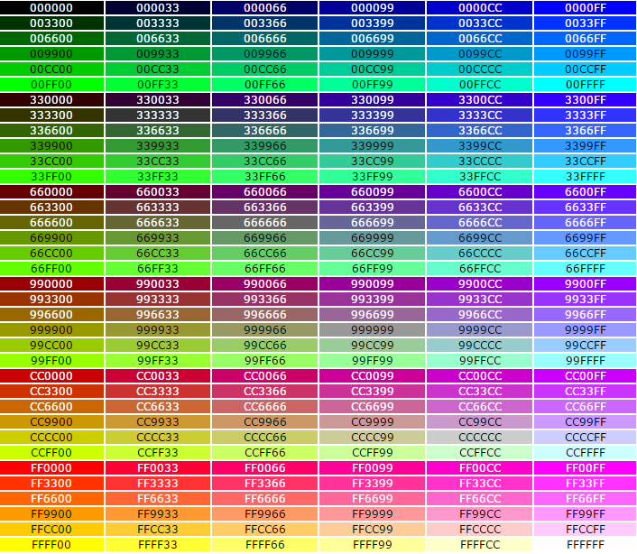
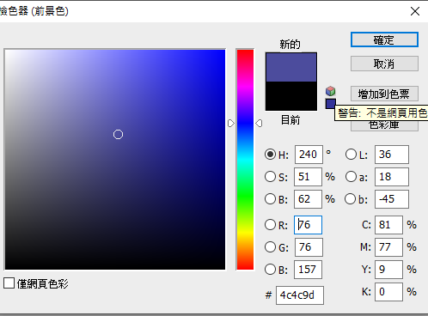
WEB安全色
216 種顏色
  微軟和 Mac 各20種固定系顏色
如何檢測安全色
用圖片取代

Slide 16
HTML超連結
<a href=”網址”>連結文字</a>
屬性 | 備註
href | 網址URL
target | frame name _blank _self _parent _top
name | 錨點
CSS屬性 | 備註
a:link | 未訪問
a:visited | 訪問過
a:hover | 移入
a:active | 點下去
Notes:
CSS
text-decoration:none;

Slide 17
HTML圖片
<img src=”圖片位置”/>
屬性 | 備註
src | 圖片路徑
alt | 替代文字
width | 寬
height | 高
align | bottom,middle,top,left,right
Notes:
Sublime
Fakeimg
圖片超連結
<img src="http://fakeimg.pl/350x200/00CED1/FFF/?text=img+placeholder" usemap="#planetmap" style="width:145px;height:126px;">
<map name="planetmap">
<area shape="rect" coords="0,0,82,126" alt="Sun" href="sun.htm">
</map>

Slide 18
HTML表格
表格標籤
<table>標籤屬性
標籤 | 備註
<th> | 表頭
<tr> | 列
<td> | 欄
<thead> | 表頭
<tbody> | 表內容
<tfoot> | 表底
屬性 | 備註
align | 對齊
border | 邊框
cellpadding | 留白
cellspacing | 間距
width | 寬
colspan | 水平合併
rowspan | 垂直合併
Notes:
colspan
Rowspan
tr:nth-child(even)
tr:nth-child(odd)

Slide 19
HTML列表
標籤 | 屬性 | 備註
<ul> | type="disc” type="circle” type="square” type="none” | CSS:list-style(list-style-type)
<ol> | type="1“ type="A“ type="a“ type="I“ type="i"
<dl> |  | <dt><dd>
Notes:
多階層列表
水平選單

Slide 20
HTML區塊元素
Block-level Elements
  結束後自動換行
  元素寬會占滿
  EX : <div>,<h1> - <h6>,<p>,<form>
Inline Elements
  結束後不斷行
  寬為內容大小
  EX : <span>,<a>,<img>
Notes:
CSS設置display改變

Slide 21
HTML實體
結果 | 備註 | 實體
 | 空白 | &nbsp;
< | 小於 | &lt;
> | 大於 | &gt;
& | 等號 | &amp;
" | 雙引號 | &quot;
' | 單引號 | &apos;
© | 版權 | &copy;
® | 註冊商標 | &reg;
™ | 商標 | &trade;
× | 乘 | &times;
÷ | 除 | &divide;
Notes:
不間段空白

Slide 22
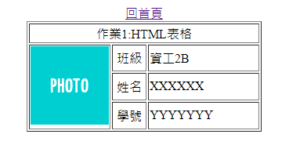
作業
需求
  表格寬度300px
  水平合併及垂直合併表格欄位
  超連結回首頁功能

